Slide 1

Project II
< 중간 발표 >
ALGORHYTHNM
홍 수 지
구 철 환
정 필 문

Slide 2
01
팀 소개
07
분석 결과
02
비즈니스 개요
08
모델 활용
03
선정배경 / 목적
09
서비스 구성도
04
수행절차
10
개발 환경
05
데이터 탐색
11
회고
06
분석 방법
12
QnA

Slide 3
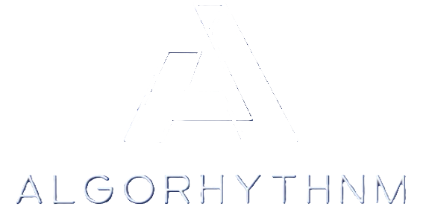
01 팀 소개
팀 구성 및 역할
- 홍 수 지 (팀장) : YOLO version 9 분석
- 구 철 환 (팀원) : YOLO version 5 분석
- 정 필 문 (팀원) : YOLO version 11 분석, 웹 연동
공통
- 데이터 선정, 라벨링 및 전처리
- 성능평가 및 성능개선
- YOLO version 8 분석
“ 알고리즘과 리듬을 합성하여
팀 프로젝트에 즐겁게 임하자는 의미 ”

Slide 4
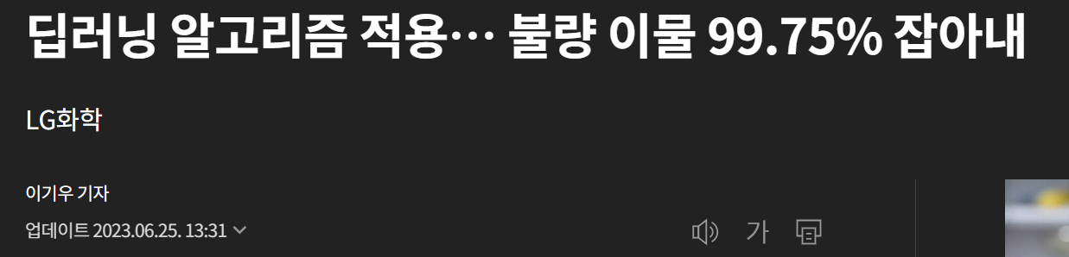
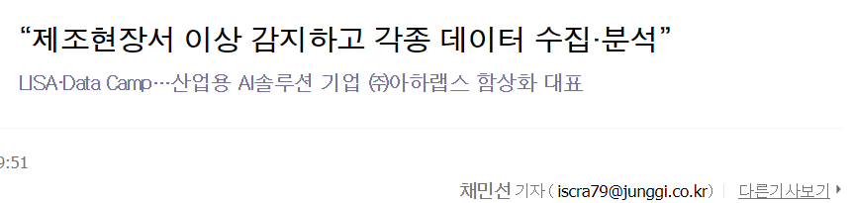
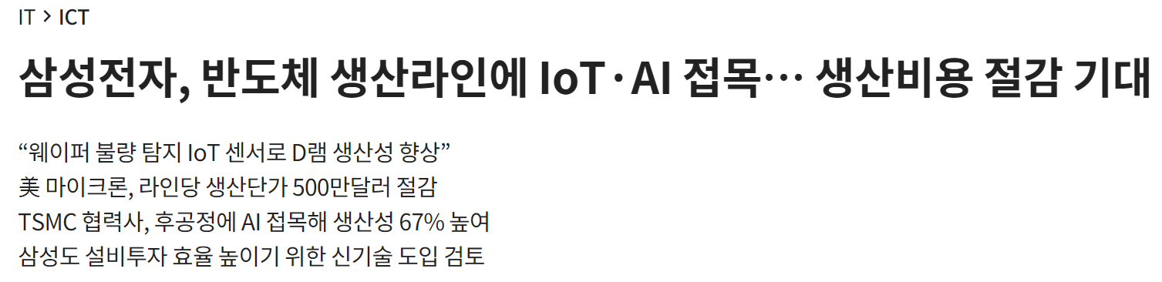
02 비즈니스 개요
실제 제조 환경에서 발생할 수 있는 문제에 대한 해결책을 모색
생산 공정에서의 비정상 샘플의 검출은 품질 관리와 효율성 향상에 있어 필수적인 과제

Slide 5
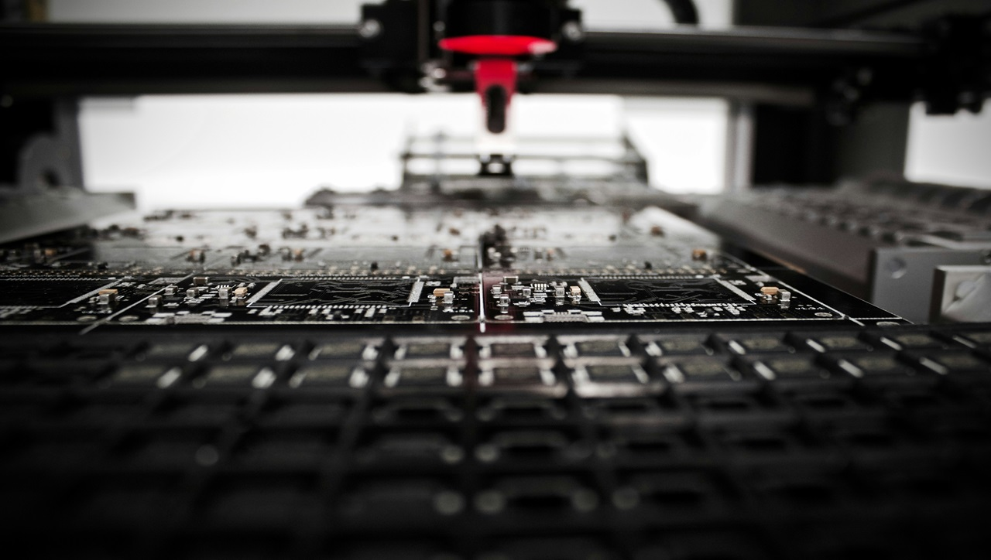
03 선정배경 / 목적
1. 주 제
- 비지도 학습 기반의 이상 탐지 문제(Unsupervised Anomaly Detection)
- 비정상 샘플을 검출하는 이상 탐지 AI 모델 개발
2. 목 적
- 생산 공정에서 촬영된 반도체 소자 이미지로부터 비정상 샘플 검출
- YOLO 버전 및 성능개선에 따른 mAP (mean Average Precision) 확인
3. 선 정 배 경
- 제공된 반도체 이미지 기반의 이상 탐지 AI 모델 개발
- 실제 제조 환경에서 발생할 수 있는 문제에 대한 해결책 모색

Slide 6
04 수행절차
데이터 선정 / 수집
데이터 탐색
데이터 라벨링
반도체 소자 이미지
소자 이상 탐지 AI 모델
Train Data 이미지 확인
LabelImg 활용
성능 평가
성능 개선
베이스라인 모델
성능 평가 및 모델 선정
전처리를 통한 모델 성능 개선
YOLO 버전별 베이스라인 모델 분석

Slide 7
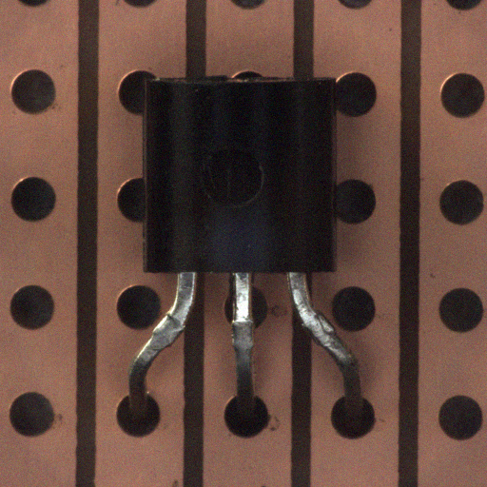
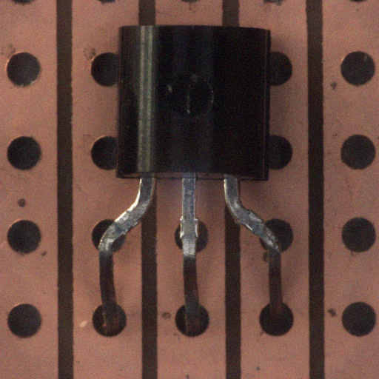
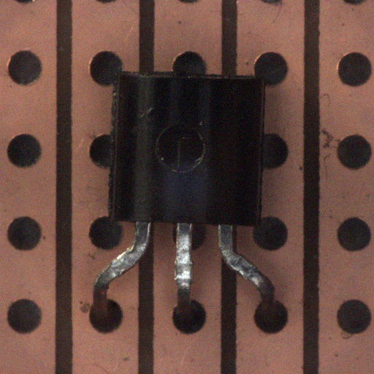
05 데이터 탐색
총 313개의 정상/불량 소자 이미지 데이터 (정상 277개 / 불량 36개)
데이터 예시 (정상 소자)
< 정상 소자>

Slide 8
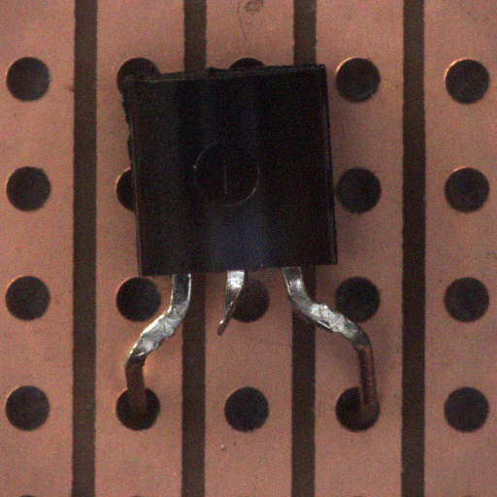
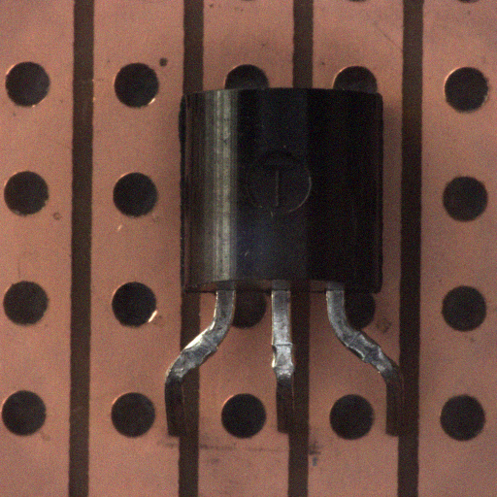
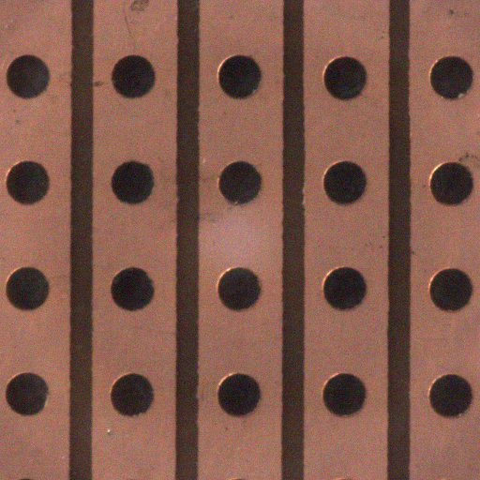
05 데이터 탐색
데이터 예시 (불량 소자)
< 접합 불량 (일부)>
< 접합 불량 (전체)>
< 소자 없음>

Slide 9
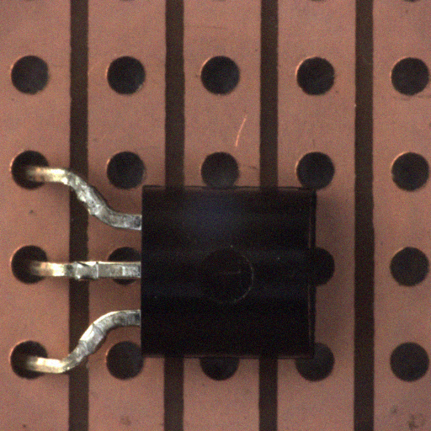
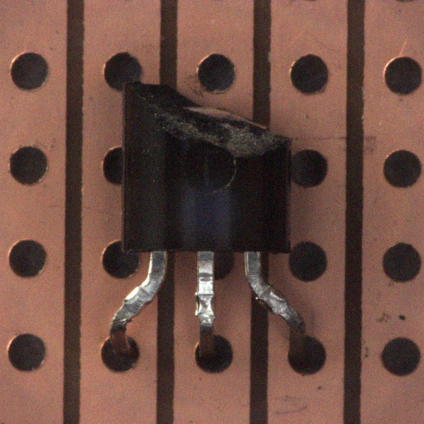
05 데이터 탐색
데이터 예시 (불량 소자)
< 방향 불량 >
< 크랙 >

Slide 10
06 분석 방법
YOLO(You Only Look Once)
실시간 객체 탐지(Object Detection)를 위한 딥러닝 모델입니다.
YOLO는 이미지나 동영상에서 객체를 빠르게 탐지하고, 그 위치를 예측하는 데 사용됩니다.
이 모델은 다른 객체 탐지 알고리즘과는 다르게 이미지를 한 번만 처리하여 결과를 예측하기 때문에,
속도와 효율성이 뛰어납니다.

Slide 11
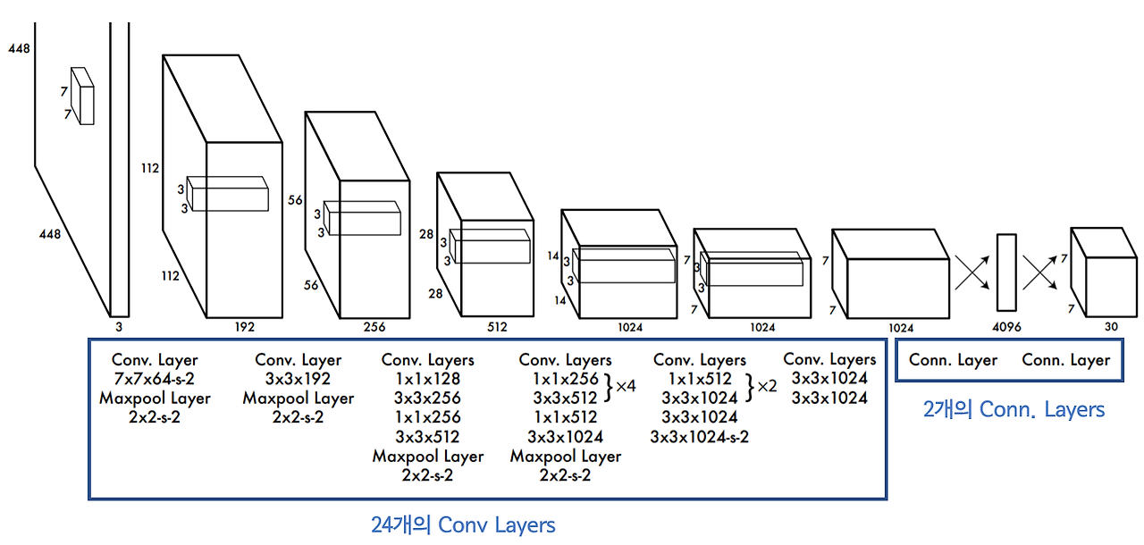
06 분석 방법
YOLO architecture

Slide 12
06 분석 방법
특징
YOLO(You Only Look Once)
1. 단일 네트워크 구조
YOLO는 이미지를 한 번에 분석하여 객체의 위치와 종류를 예측합니다.
기존의 모델들은 다단계 접근을 통해 이미지를 여러 번 처리한 후 객체를 탐지했지만,
YOLO는 단일 네트워크 구조로 이미지를 처리해 빠르게 결과를 도출합니다.
2. 속도
YOLO의 가장 큰 장점 중 하나는 실시간 객체 탐지가 가능할 정도로 빠르다는 점입니다
3. 높은 정확도
YOLO는 객체의 위치와 종류를 예측하는 데 있어서 비교적 높은 정확도를 자랑합니다.
하지만 작은 객체에 대한 탐지는 상대적으로 어려운 경우가 있어,
정확도를 높이기 위해 여러 버전이 개선되어 왔습니다.

Slide 13
06 분석 방법
< 장점 >
1. 빠른 속도:
YOLO는 이미지를 한 번만 처리하여 객체를 탐지하기 때문에 매우 빠릅니다. 이는 실시간 객체 탐지 응용 프로그램
(예: 자율주행 자동차, 영상 분석 시스템 등)에서 매우 중요한 장점입니다.
2) 단일 패스(One-Pass)로 이미지를 처리하기 때문에 초당 많은 프레임을 처리할 수 있어 속도 측면에서
다른 객체 탐지 모델들보다 우수합니다.
2. 단순한 아키텍처:
1) YOLO의 구조는 비교적 간단하며 직관적입니다. 이를 통해 학습과 추론 과정이 간단해지고 구현이 용이합니다.
2) 네트워크 전체가 단일 단계로 동작하므로, 객체 탐지에 필요한 다양한 요소들이 하나의 모델 안에서 통합적으로 처리됩니다.
.

Slide 14
06 분석 방법
< 장점 >
3. 전역적 맥락 이해:
1) YOLO는 이미지 전체를 한 번에 분석하므로, 객체들 간의 상호 작용이나 전체적인 장면을 이해하는 데 강점을 가지고 있습니다.
2) 이러한 전역적 분석 덕분에 객체의 위치나 크기 등을 더 정확하게 예측할 수 있습니다.

Slide 15
06 분석 방법
< 단점 >
1. 작은 객체에 대한 성능 저하:
YOLO는 작은 객체를 탐지하는 데 있어 상대적으로 성능이 낮습니다. 이는 모델이 이미지를 큰 그리드 셀로 나누어 처리하기 때문입니다.
작은 객체가 셀의 경계에 위치하면 탐지 정확도가 떨어질 수 있습니다.
2. 오탐지(FP, False Positive) 문제:
1) YOLO는 속도를 높이기 위해 객체 탐지에 있어 일부 타협을 하기 때문에 잘못된 위치에 객체를 탐지하는
오탐지 문제가 발생할 수 있습니다.
2) 특히 복잡한 장면에서 비슷한 객체를 구분하는 데 어려움을 겪을 수 있습니다.

Slide 16
06 분석 방법
<단점>
3. 고정된 그리드 크기:
1) YOLO는 이미지를 고정된 크기의 그리드로 나누어 각 셀이 하나의 객체만 탐지할 수 있도록 설계되어 있습니다.
따라서 동일한 그리드 셀 안에 여러 개의 객체가 있을 경우 정확하게 탐지하기 어려운 문제가 있습니다.
4. 정밀도와 속도 간의 균형:
1) YOLO는 속도에 초점을 맞춘 모델이기 때문에, 다른 더 느리지만 정확한 모델에 비해 정밀도가 낮을 수 있습니다.
특히 복잡한 이미지나 다양한 객체가 있는 이미지에서는 성능이 떨어질 수 있습니다.

Slide 17
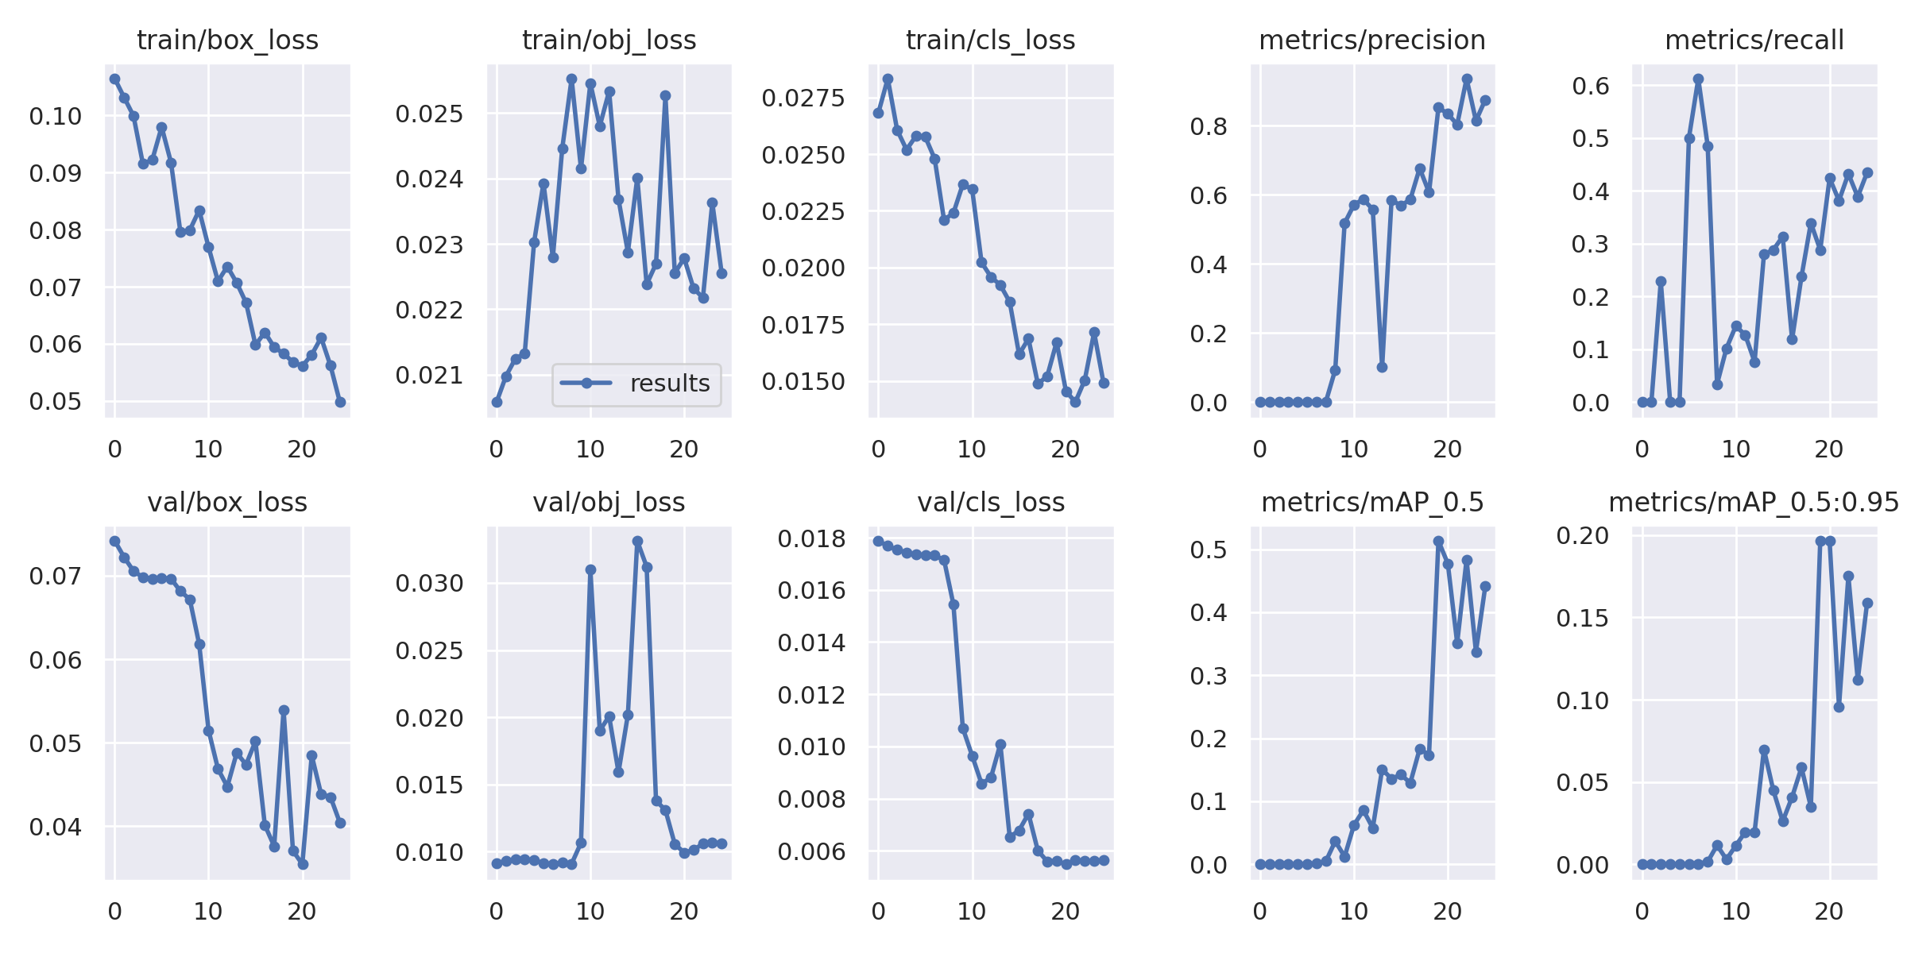
07 분석 결과
1. YOLO version 5 (Roboflow)
Class | Images | Instances | Precision | Recall | mAP50 | mAP50-95
all | 63 | 63 | 0.859 | 0.777 | 0.512 | 0.195
0 (정상) | 63 | 59 | 0.718 | 0.576 | 0.662 | 0.232
1 (불량) | 63 | 4 | 1 | 0 | 0.363 | 0.157

Slide 18
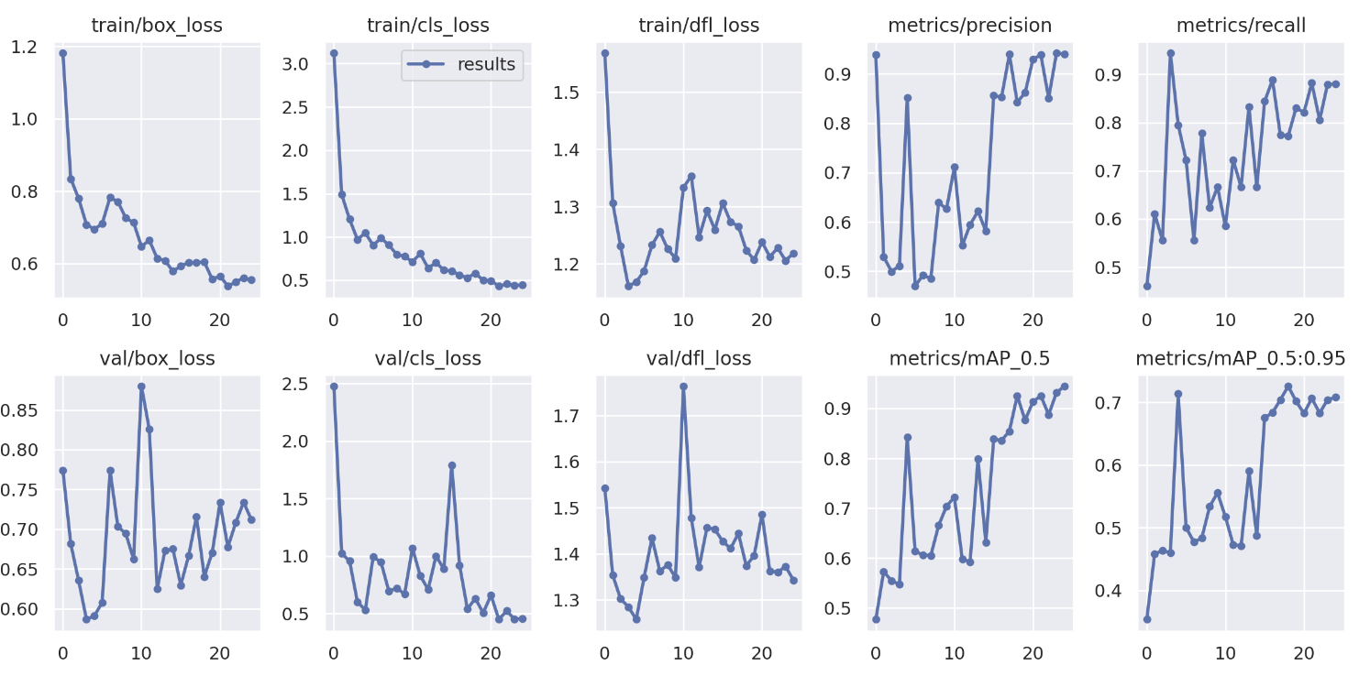
07 분석 결과
2. YOLO version 9 (Roboflow)
Class | Images | Instances | Precision | Recall | mAP50 | mAP50-95
all | 63 | 63 | 0.844 | 0.777 | 0.926 | 0.726
0 (정상) | 63 | 54 | 0.855 | 1 | 0.995 | 0.857
1 (불량) | 63 | 9 | 0.833 | 0.554 | 0.857 | 0.595

Slide 19
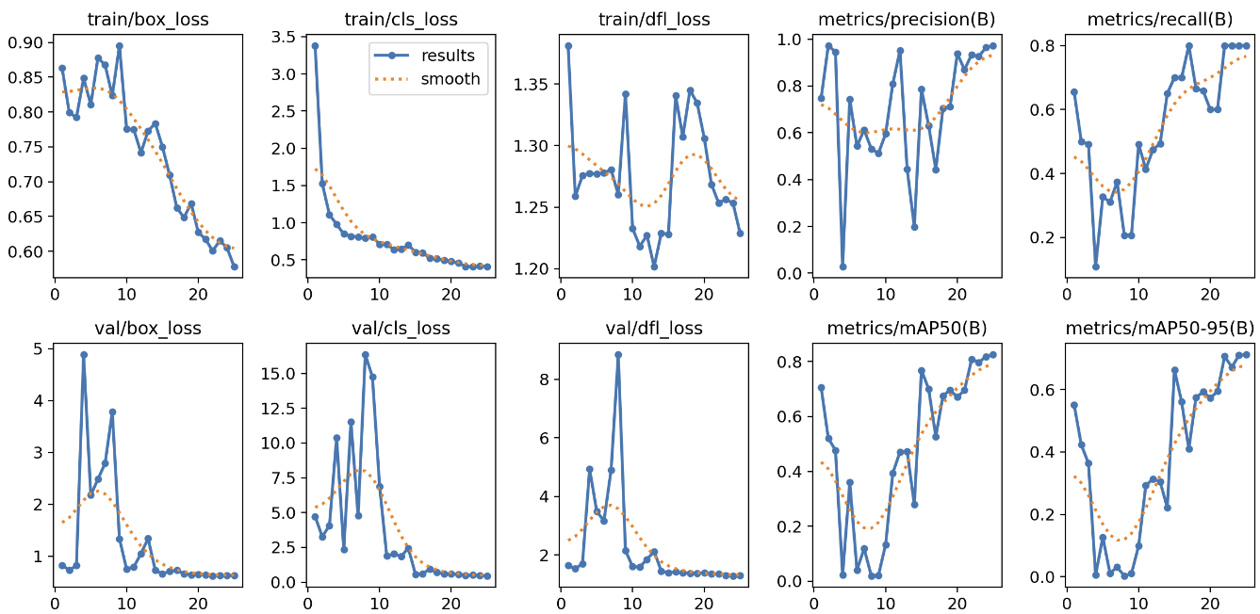
07 분석 결과
3. YOLO version 11 (Roboflow)
Class | Images | Instances | Precision | Recall | mAP50 | mAP50-95
all | 63 | 63 | 0.973 | 0.8 | 0.825 | 0.713
0 (정상) | 63 | 58 | 0.965 | 1 | 0.964 | 0.807
1 (불량) | 63 | 5 | 0.981 | 0.6 | 0.687 | 0.618

Slide 20
07 분석 결과
4. 버전별 비교 (Roboflow 활용)
- YOLO version 5
Class | mAP50 | mAP50-95 | Version 5 대비 | Version 9 대비 | Version 11 대비
all | 0.512 | 0.195 | - | -0.450 / -0.531 | -0.313 / -0.518
0 (정상) | 0.662 | 0.232 | - | -0.333 / -0.625 | -0.302 / -0.575
1 (불량) | 0.363 | 0.157 | - | -0.494 / -0.438 | -0.324 / -0.461
- YOLO version 9
Class | mAP50 | mAP50-95 | Version 5 대비 | Version 9 대비 | Version 11 대비
all | 0.926 | 0.726 | +0.450 / +0.531 | - | +0.101 / +0.013
0 (정상) | 0.995 | 0.857 | +0.333 / +0.625 | - | +0.031 / +0.050
1 (불량) | 0.857 | 0.595 | +0.494 / +0.438 | - | +0.170 / -0.023
- YOLO version 11
Class | mAP50 | mAP50-95 | Version 5 대비 | Version 9 대비 | Version 11 대비
all | 0.825 | 0.713 | +0.313 / +0.518 | -0.101 / -0.013 | -
0 (정상) | 0.964 | 0.807 | +0.302 / +0.575 | -0.031 / -0.050 | -
1 (불량) | 0.687 | 0.618 | +0.324 / +0.461 | -0.170 / +0.023 | -

Slide 21
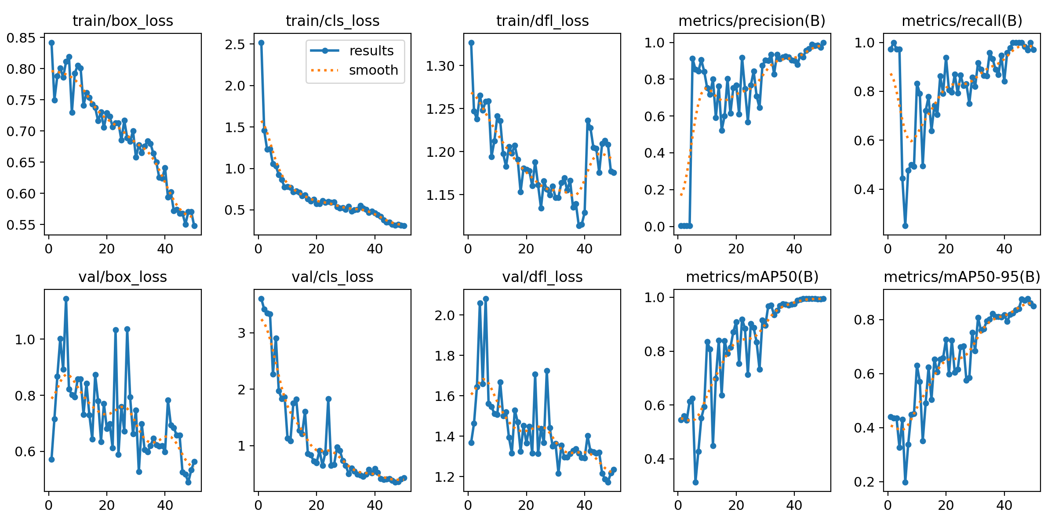
07 분석 결과
5. YOLO version 8
Epochs | Images | Precision | Recall | mAP50 | mAP50-95
10 | 313 | 0.916 | 0.854 | 0.887 | 0.721
50 | 313 | 0.989 | 1.000 | 0.995 | 0.876

Slide 22
07 분석 결과
6. YOLO version 8 (epochs 50) / YOLO version 9 (Roboflow 비교)
- 버전별 Precision, Recall, mAP50, mAP50-95
version | Precision | Recall | mAP50 | mAP50-95
8 | 0.989 | 1.000 | 0.995 | 0.876
9 | 0.844 | 0.777 | 0.926 | 0.726
- Version 9 (Roboflow 활용) 대비 mAP
Precision | Recall | mAP50 | mAP50-95
+0.145 (+17%) | +0.223 (+28%) | +0.069 (+7%) | +0.150 (+20%)

Slide 23
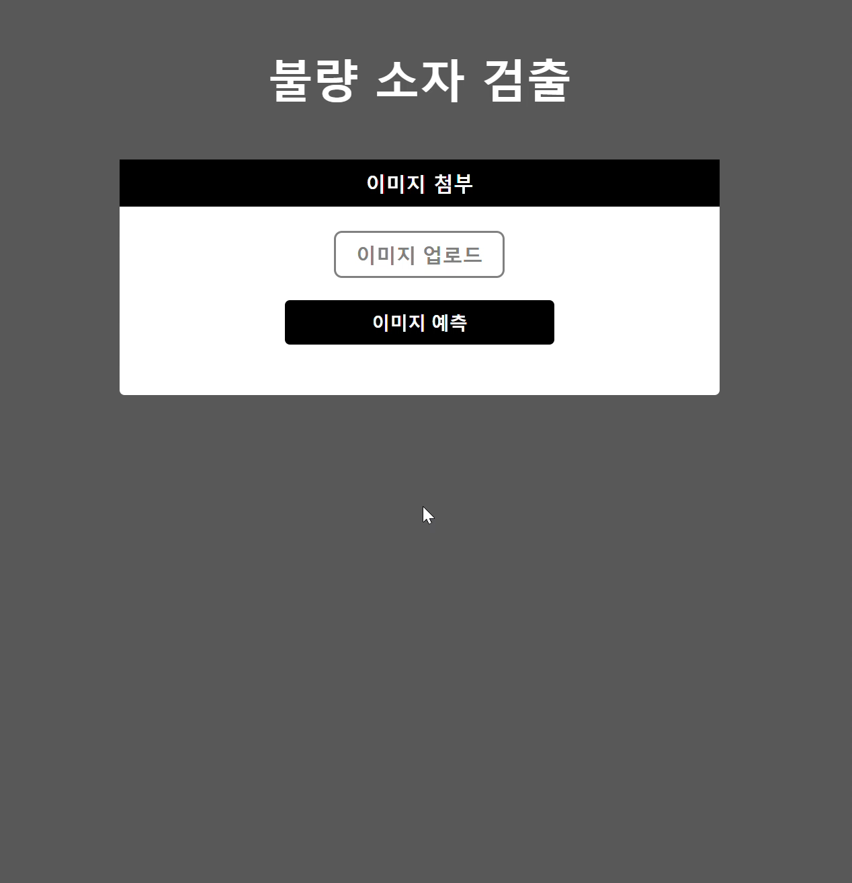
08 모델 활용(웹 연동)

Slide 24
09 서비스 구성도
Image
1)
이미지 업로드
디텍팅 요청
Client
Flask Web Server
학습 시스템
불량 소자 판별 솔루션
불량디텍팅
2)
OK/NG 판독
학습
Legacy
Image
(predict)
pt
Image
1)
데이터 제공
Client
1) Image : 정상 및 불량 소자에 대한 이미지 데이터
2) 모델 기반 제공받은 데이터의 정상/불량 탐지 데이터 제공

Slide 25
10 개발 환경
구축 환경
- [운영체제] Windows 11 Home 64bit
- [CPU] 12th Gen Intel(R) Core(TM) i7-1260P 2.10GHz
- [RAM] 32GB
- [GPU] Intel(R) Arc(TM) A350M Graphics
분석 환경
- Python : 3.12.0
- Ultralytics : 8.3.6
- PIL : 10.4.0
- YOLO : version 8
- Ipython : 8.28.0
개발 환경
- Flask : 3.0.3
- Visual studio Code : 1.94.0

Slide 26
11 회고
1. 홍수지
사전 기획의 관점에서
프로젝트 결과물에 대한 완성도 평가(10점 만점)
9점
개인 또는 우리 팀이 잘한 부분과 아쉬운 점
팀장으로서 팀원분들에게 더 적극정으로 나가 활동을 해야 하지만 그러지 못한점이 아쉬웠으나 다른 팀원분들이 잘 해내 주셔서 좋은 마무리를 하게 되었습니다
프로젝트 결과물의
추후 개선점이나 보완할 점 등 내용 정리
프로젝트를 수행하면서 느낀 점이나 경험한 성과(경력 계획 등과 연관)
복잡한 데이터가 아니라고 생각하여 직접 가벼운 CNN을 만들어보고 정규화 기법을 적용해보아 비교하는 것도 좋아 보입니다. 추후 데이터를 더 다양하게 추가하여 학습을 시켜 추가적인 모델 학습을 해도 좋을 거 같습니다.
정형 데이터부터 데이터를 분석하여 맞는 모델을 찾고 왜 이 모델을 선택하였는지 설명할 정도의 이해도를 높일 수 있는 프로젝트를 했으면 좋았을 거 같은 생각이 들지만 YOLO라는 새로운 모델을 적용하는 방법을 배우게 되어 좋았습니다.

Slide 27
11 회고
2. 구철환
개인 또는 우리 팀이 잘한 부분과 아쉬운 점
사전 기획의 관점에서
프로젝트 결과물에 대한 완성도 평가(10점 만점)
7점
데이터셋 선정을 잘했다고 생각합니다. 데이터를 분석하는데는
아직도 많은 공부가 필요하다고 생각합니다.
Epoch 정하는데 어려움이 있었고, 앞으로 많은 과적합 되지 않는 선에서 적정 epoch에 정하는 요령, 그리고 가상환경에서 그래픽카드를 사용할 수 있는 방법에 대해서도 공부하겠습니다.
프로젝트 결과물의
추후 개선점이나 보완할 점 등 내용 정리
프로젝트를 수행하면서 느낀 점이나 경험한 성과(경력 계획 등과 연관)
YOLO 프로그램을 돌려보고 코딩도 해보고 만스러운 결과가
나왔다는 점에서 좋았지만 앞으로 서비스화 시키는데 공부를 더
해야겠다는 생각을 했습니다.
라벨링부터 YOLO8 버전으로 간단한 코딩을 해보고 데이터셋을
돌릴때 보람을 느꼈습니다.

Slide 28
11 회고
3. 정필문
사전 기획의 관점에서
프로젝트 결과물에 대한 완성도 평가(10점 만점)
7점
개인 또는 우리 팀이 잘한 부분과 아쉬운 점
맡은 부분에 대해서는 성공적으로 수행했다고 판단되지만,
전체적인 부분에 대한 디테일이 부족하다고 판단된다.
프로젝트 결과물의
추후 개선점이나 보완할 점 등 내용 정리
프로젝트를 수행하면서 느낀 점이나 경험한 성과(경력 계획 등과 연관)
단일 기능을 수행하는 웹 서비스 결과물을 보완해서 전체적인
웹 시스템에서도 자연스럽게 작동하는 서비스로 구현하고 싶습니다.
프로젝트에 대한 많은 부분이 대부분 생소하고, 어려웠지만
생각했던것을 구현하고, 성공적으로 구동 할 떄 뿌듯함이 컸다.
당장에 어려운 과제일지라도 완전히 매진하고, 노력하면 해낼 수
있다는 것을 느꼈다.

Slide 29
QnA

